Slide 1
Развлекательный праздник
«Ромашковое лето»
Подготовили и провели:
Карпова Л. А.
Щербакова О. В.
Попов С.В.
а
Калач 2014г

Slide 2
Цель проекта
Развивать у детей творческую активность в песенной, танцевальной и игровой деятельности
Побуждать детей к творчеству, импровизации.
Формировать базу позитивной коммуникации.
Закреплять знания об окружающем мире,
Расширять кругозор детей посредством разных видов творческой деятельности.

Slide 3
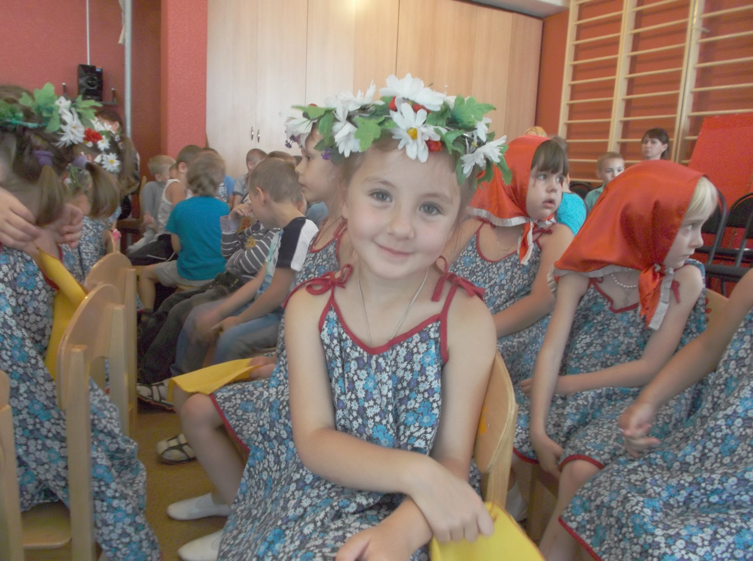
Здравствуйте, дети и взрослые,
Что-то вы очень серьёзные?
Посмотрите- ка вперёд:
В гости сказка к нам идёт.

Slide 4
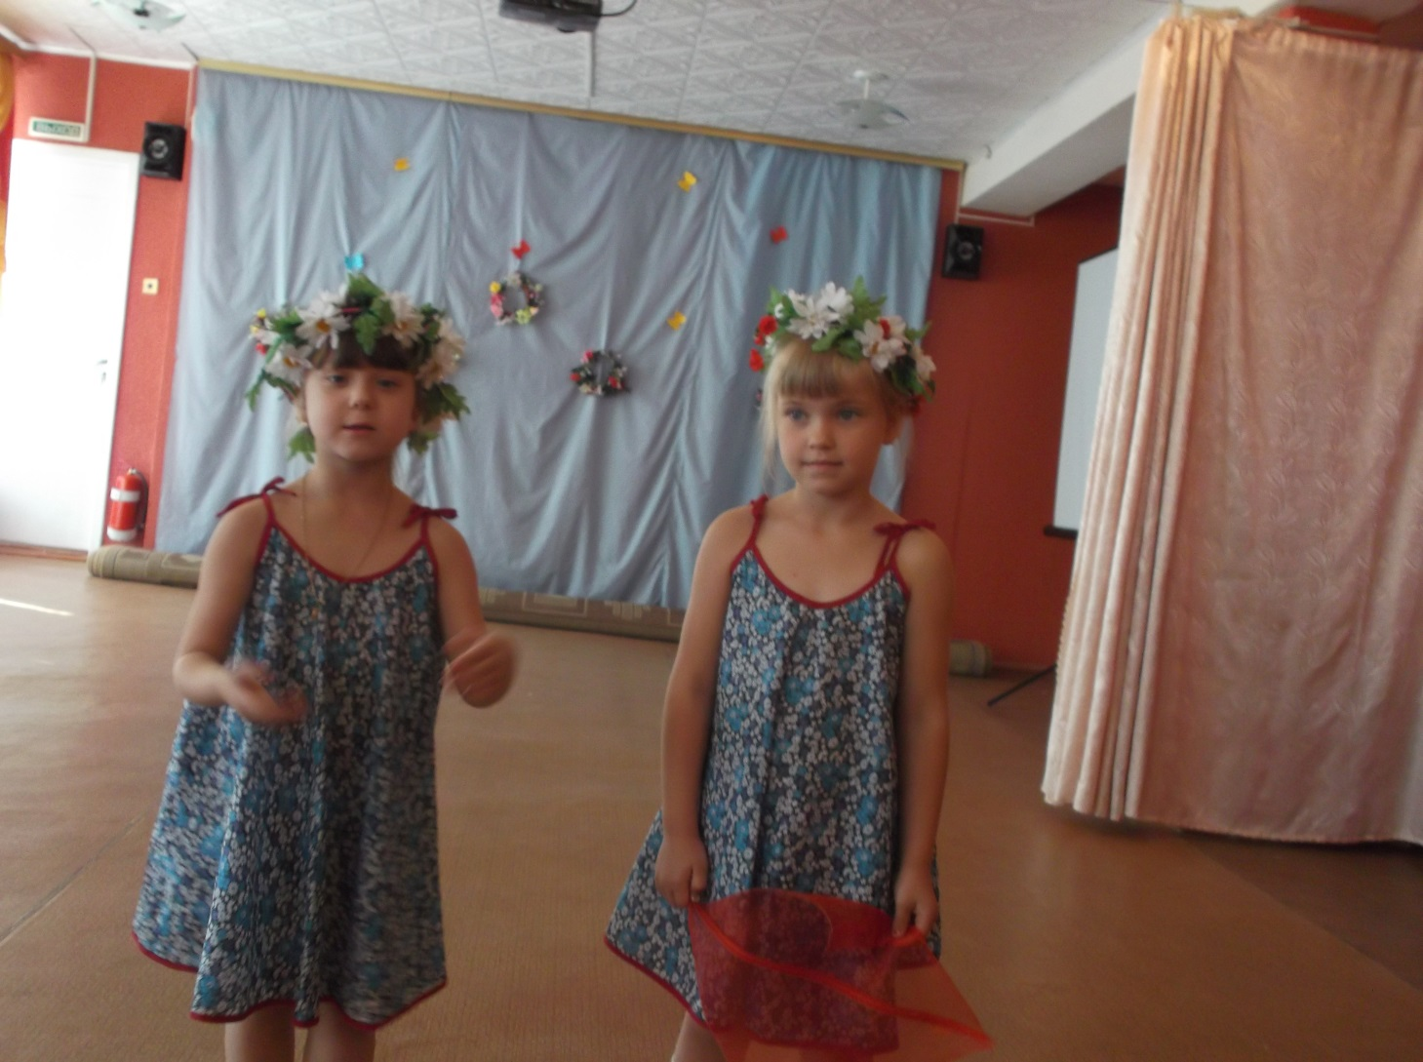
Мы пришли к вам, две подружки.
Две подружки – хохотушки…..
Меня- зовут ,Дашенька
А- я девочка, Глашенька!

Slide 5
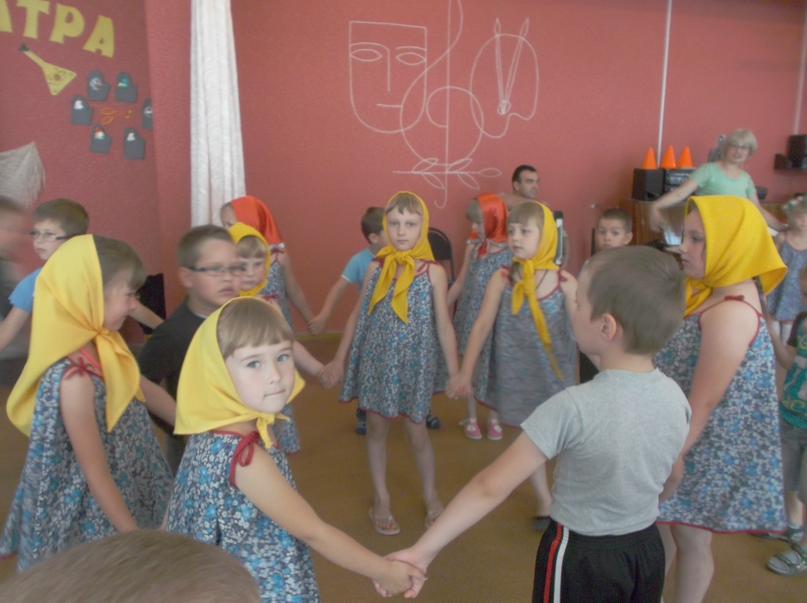
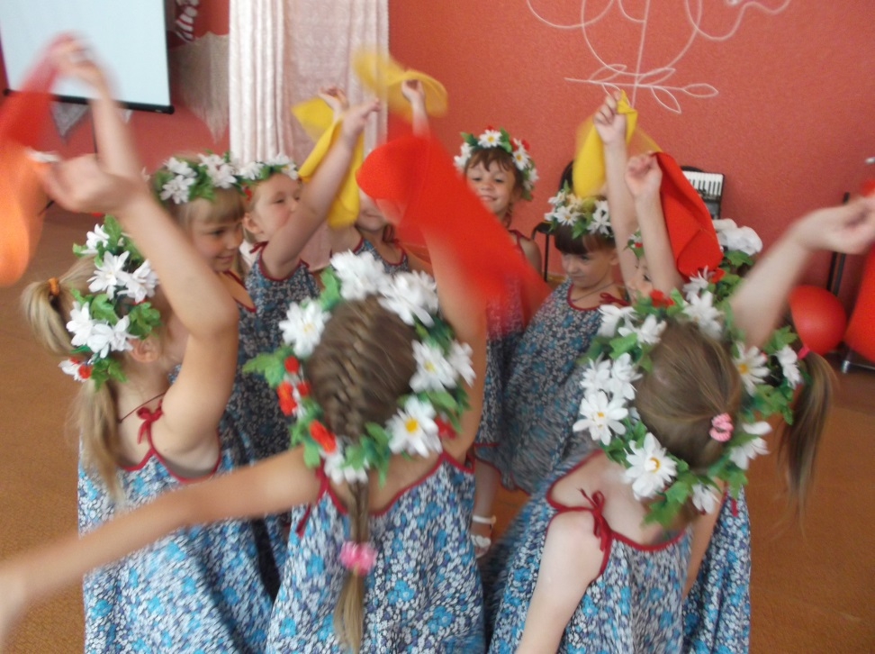
Дозволь, Глаша, с Детьми играть – шутить,
Весело танцевать, да песни распевать, мы покажем для начала,
Как во поле берёза стояла.

Slide 6
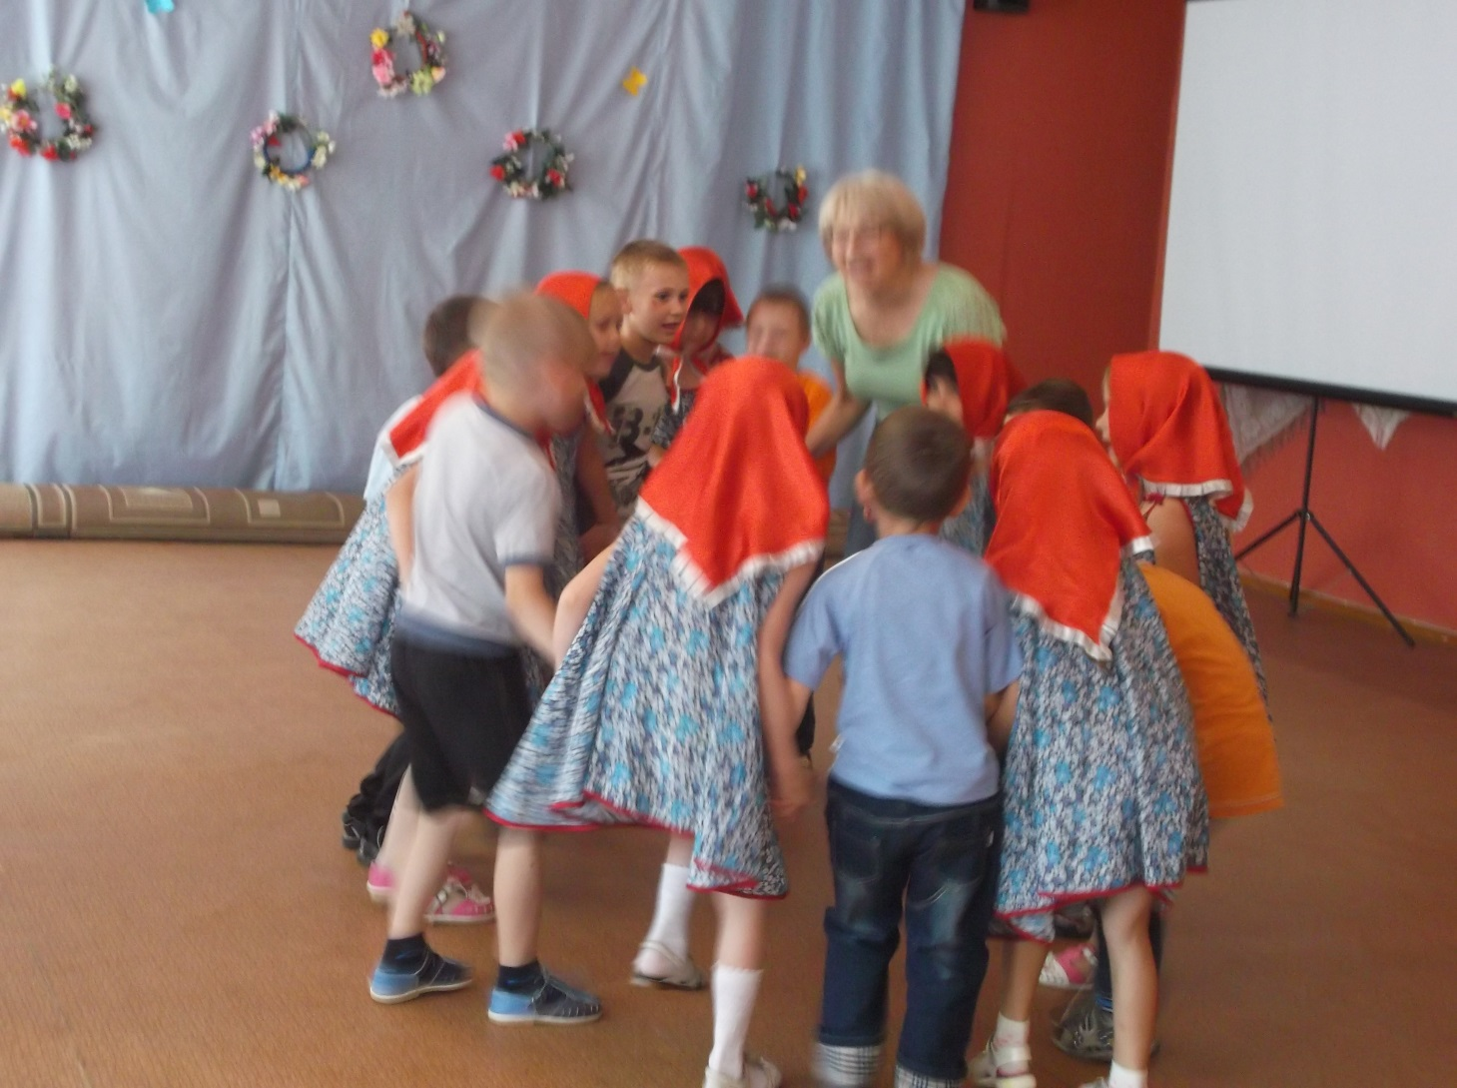
С кем, ребята, вы дружны?
Знать об этом все должны!

Slide 7
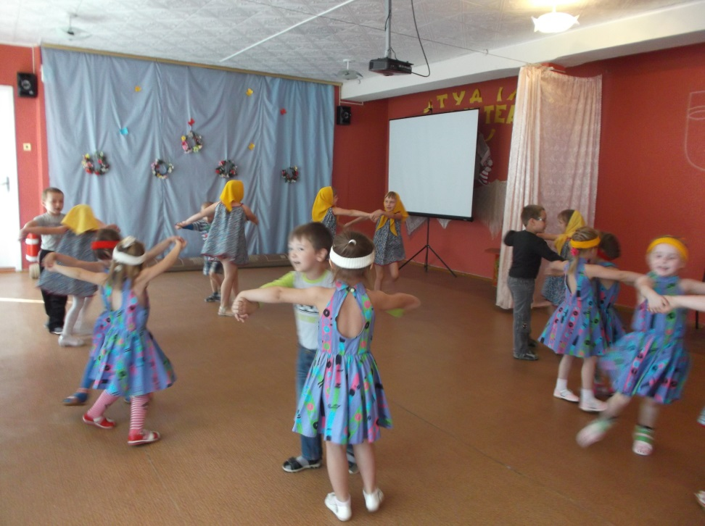
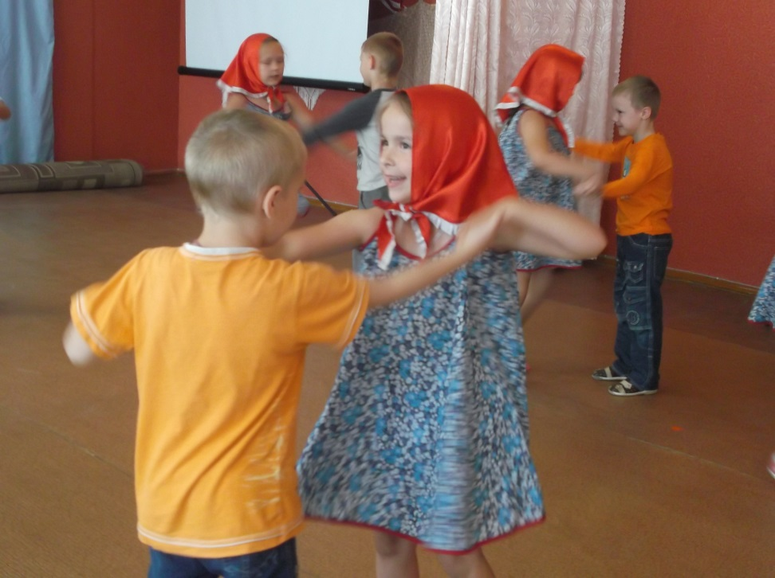
Солнце, воздух и вода
Наши лучшие друзья!

Slide 8
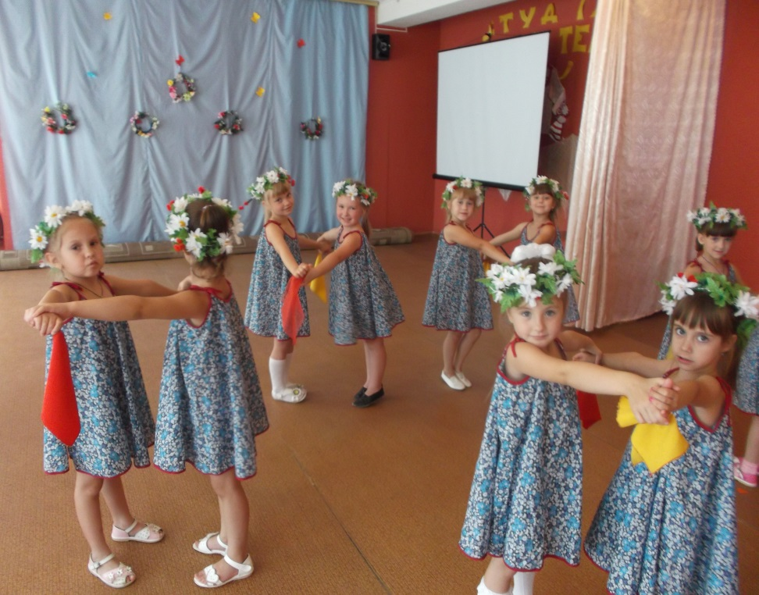
Утром рано мы проснулись
В нашем зале собрались
В лёгком танце закружились
От души повеселились!

